Slide 1
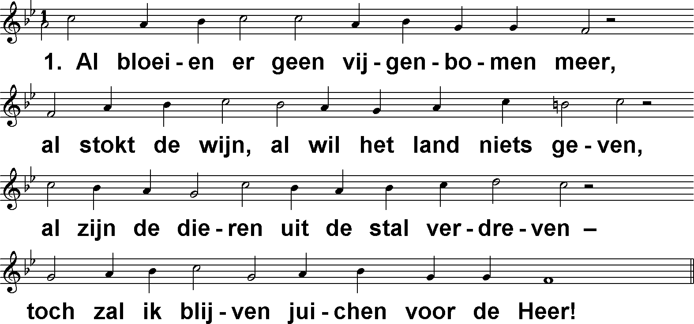
Feest van genade (DbdB) t. J.P. Kuijper; m. Genève 1562 / J. Crüger

Slide 2
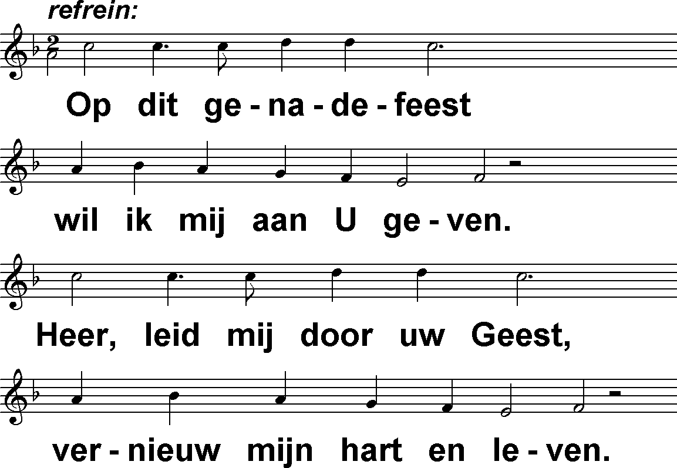
Feest van genade (DbdB) t. J.P. Kuijper; m. Genève 1562 / J. Crüger

Slide 3
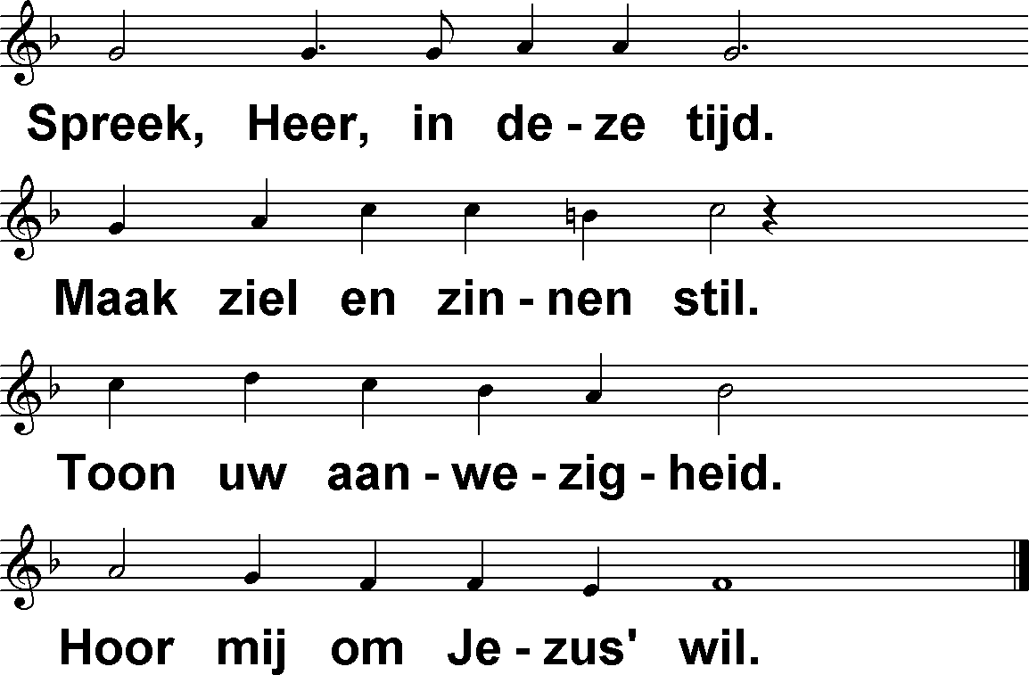
Feest van genade (DbdB) t. J.P. Kuijper; m. Genève 1562 / J. Crüger

Slide 4
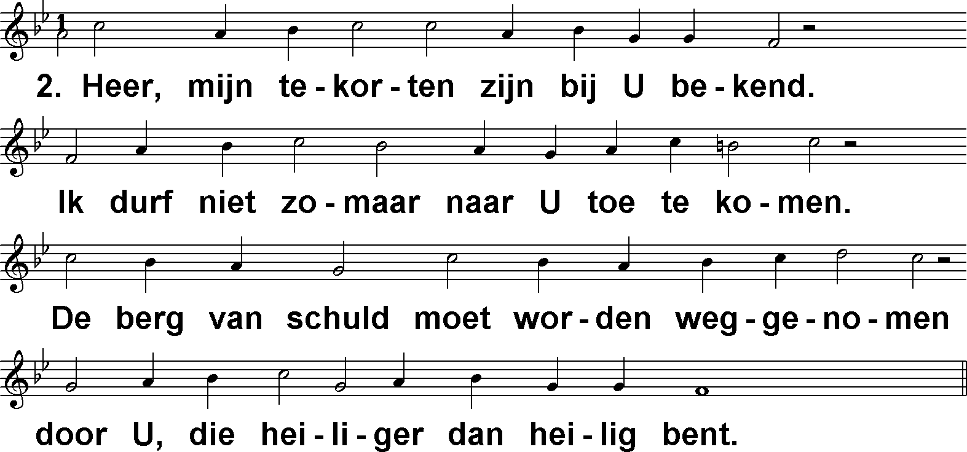
Feest van genade (DbdB) t. J.P. Kuijper; m. Genève 1562 / J. Crüger

Slide 5
Feest van genade (DbdB) t. J.P. Kuijper; m. Genève 1562 / J. Crüger

Slide 6
Feest van genade (DbdB) t. J.P. Kuijper; m. Genève 1562 / J. Crüger

Slide 7
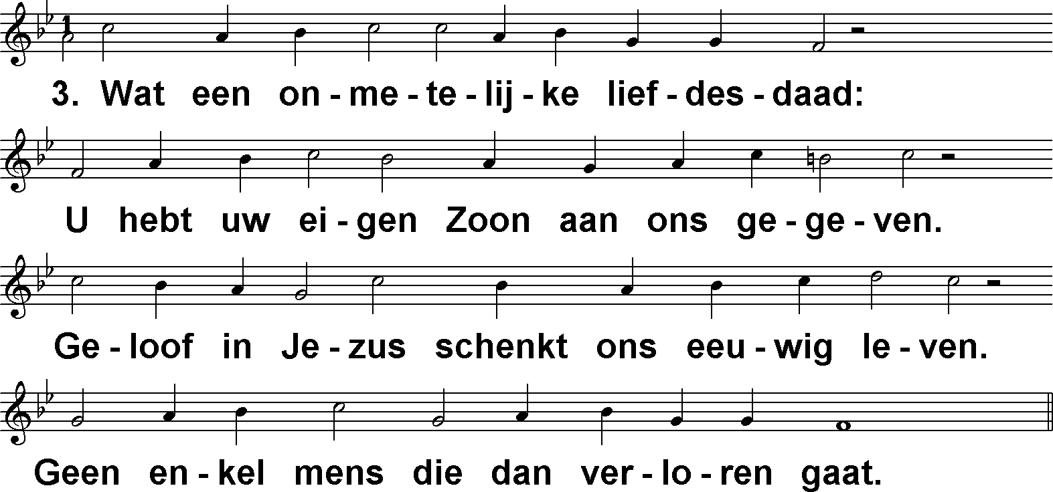
Feest van genade (DbdB) t. J.P. Kuijper; m. Genève 1562 / J. Crüger

Slide 8
Feest van genade (DbdB) t. J.P. Kuijper; m. Genève 1562 / J. Crüger

Slide 9
Feest van genade (DbdB) t. J.P. Kuijper; m. Genève 1562 / J. Crüger

Slide 10
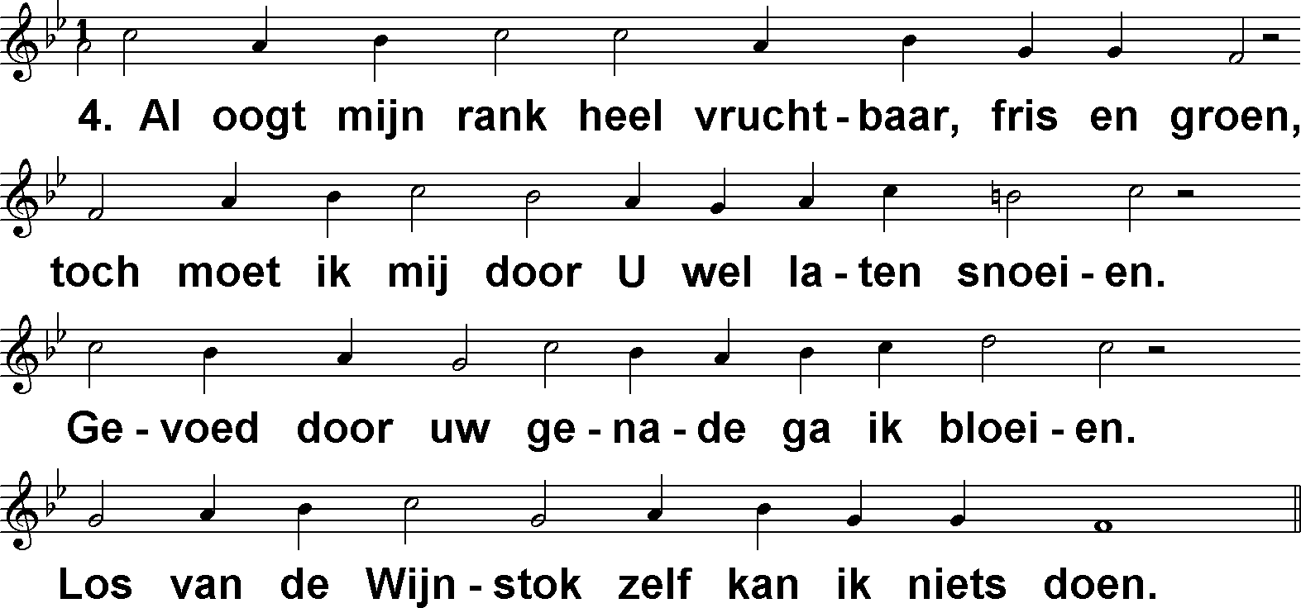
Feest van genade (DbdB) t. J.P. Kuijper; m. Genève 1562 / J. Crüger

Slide 11
Feest van genade (DbdB) t. J.P. Kuijper; m. Genève 1562 / J. Crüger

Slide 12
Feest van genade (DbdB) t. J.P. Kuijper; m. Genève 1562 / J. Crüger

Slide 13
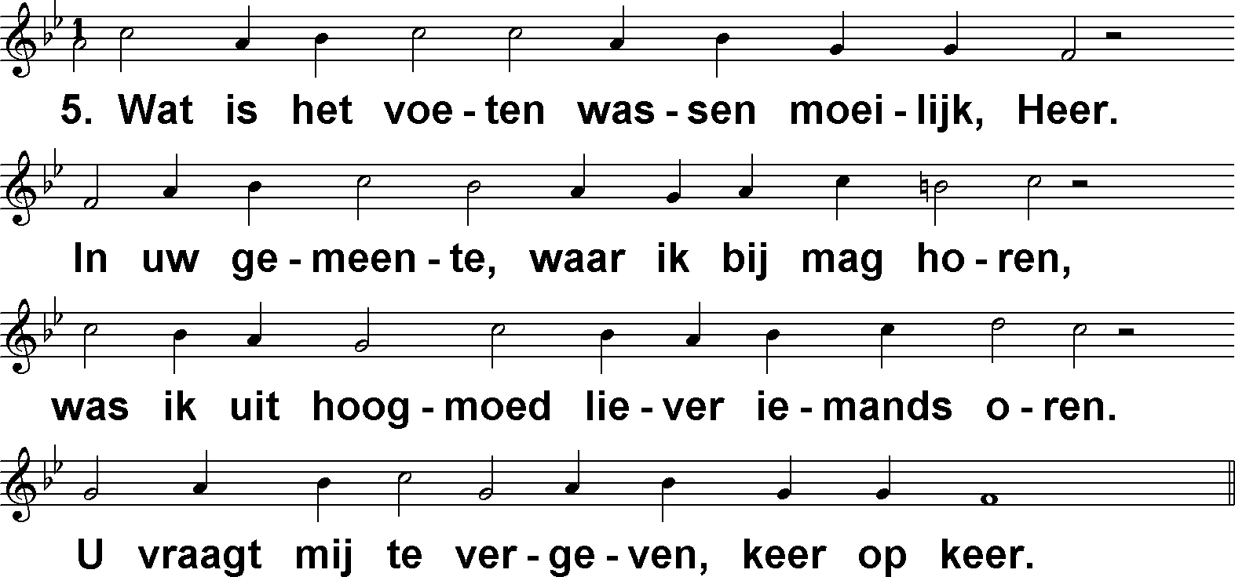
Feest van genade (DbdB) t. J.P. Kuijper; m. Genève 1562 / J. Crüger

Slide 14
Feest van genade (DbdB) t. J.P. Kuijper; m. Genève 1562 / J. Crüger

Slide 15
Feest van genade (DbdB) t. J.P. Kuijper; m. Genève 1562 / J. Crüger

Slide 16
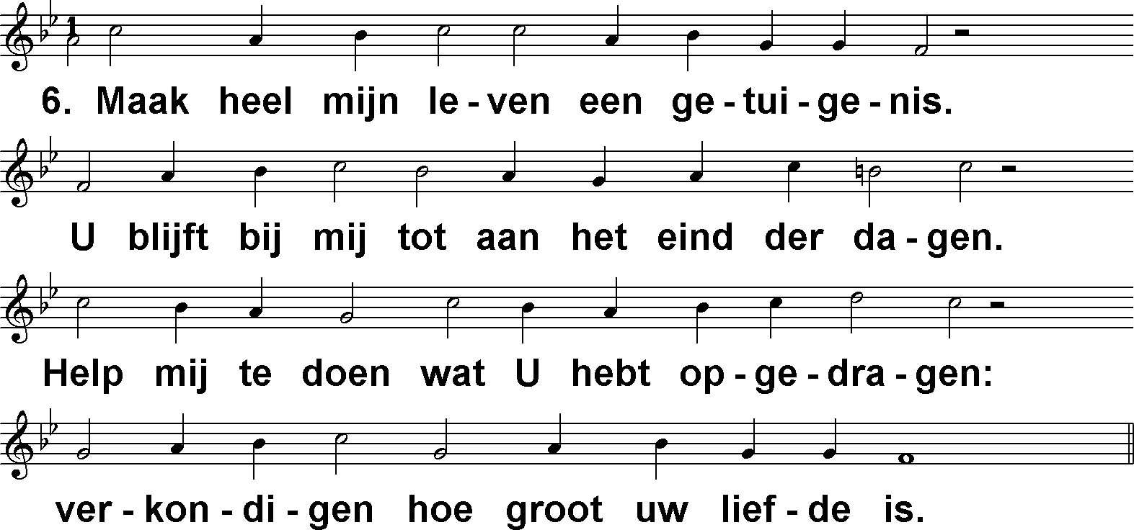
Feest van genade (DbdB) t. J.P. Kuijper; m. Genève 1562 / J. Crüger

Slide 17
Feest van genade (DbdB) t. J.P. Kuijper; m. Genève 1562 / J. Crüger

Slide 18
Feest van genade (DbdB) t. J.P. Kuijper; m. Genève 1562 / J. Crüger

